Slide 1
Tools Pendukung Implementasi Agile (2)
TI2136 – Pengembangan Perangkat Lunak Agile
Wenripin Chandra, S.Kom., M.TI.
Mustika Ulina, S.Kom., M.Kom.

Slide 2
Time Machine GIT
Kadang-kadang kita perlu mengembalikan atau melihat kode versi lama
Mungkin ingin melihat satu file saja (contoh: method yang sudah dihapus dulu)
Atau bisa juga ingin melihat banyak file (contoh: fitur yang tidak jadi ditambahkan)

Slide 3
Fitur Time Machine Git
Fitur utama: mengembalikan kode ke commit lama, membatalkan commit, membersihkan staging area
Peringatan: penggunaan beberapa fitur mesin waktu berbahaya karena perubahan tidak dapat dikembalikan

Slide 4

Penelusuran Commit Lama
<commit> diisi nomor commit. 6 karakter pertama saja.
<file> diisi file yang ingin dilihat pada commit di atas. Opsional.
Perintah ini juga digunakan untuk percabangan (pembahasan dua minggu depan)

Slide 5
Perintah Git Checkout
Memeriksa versi lain dari kode dari tiga sisi, yaitu: file, commit, dan cabang.
Versi lain dari commit akan mengganti isi seluruh direktori menjadi commit tersebut.
Versi lain file hanya mengubah file yang relevan saja.

Slide 6
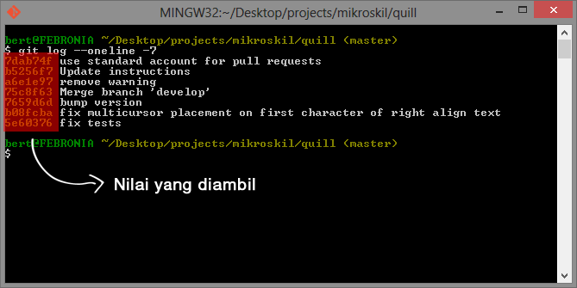
Sebelum checkout...
Harus mengetahui commit mana yang ingin dikunjungi terlebih dahulu

Slide 7
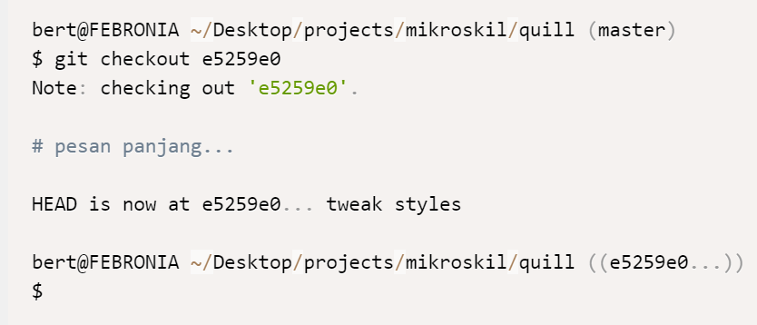
Mari coba checkout untuk commit:
master) menjadi ((e5259e0...))
File yang ada di direktori utama sekarang adalah file
pada versi pada commit e5259e0...
Kita bebas melakukan kompilasi, test, hapus, diff, dkk pada file ini
Segala perubahan yang dilakukan tidak akan tersimpan

Slide 8
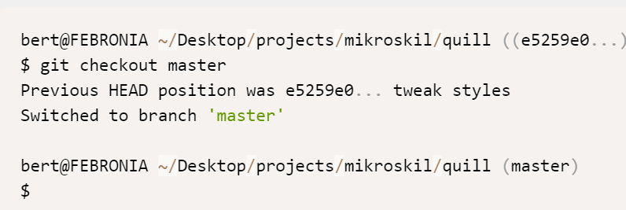
Kembali ke Master

Slide 9
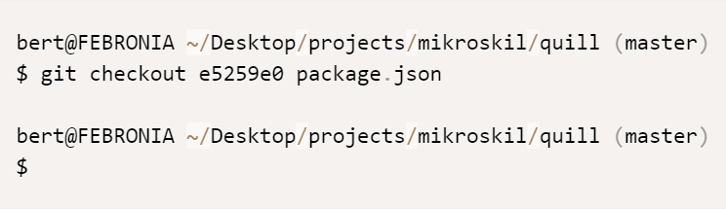
Mari coba checkout untuk file:
Berbeda dengan checkout pada commit, di sini hanya 1 file yang berubah
Perubahan file tersebut dapat tersimpan dalam git (coba jalankan git status)

Slide 10
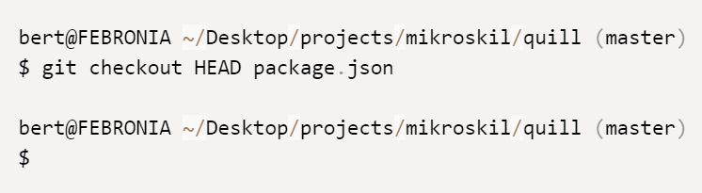
Kembali ke File Terbaru

Slide 11
Mengubah Sejarah
Git Checkout hanya memungkinkan kita untuk melihat isi kode lama
Terkadang, kita ingin mengubah sejarah kode (mis: ada bug parah di kode baru)
Untuk mengembalikan kode ke versi lama dan mengubah sejarahnya, kita dapat menggunakan Git Revert

Slide 12

Git Revert
Perintah:
Revert akan membuat commit baru secara otomatis
Ketika melakukan revert, sejarah kode tidak akan hilang
Karenanya, operasi ini bisa dikatakan "aman" karena perubahan tercatat dalam sejarah

Slide 13
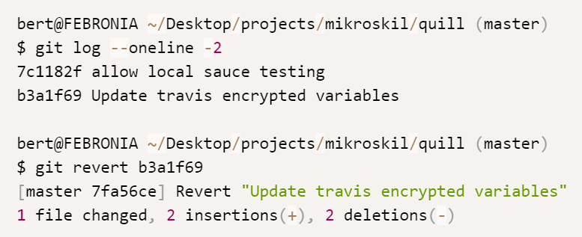
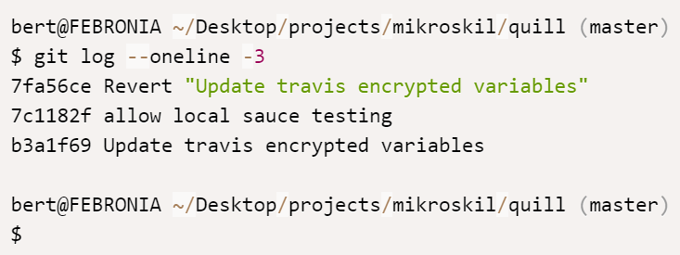
Contoh Penggunaan Revert (1)
1
2

Slide 14
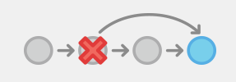
Ilustrasi Proses Revert

Slide 15
Menghapus Sejarah
Terkadang mengubah sejarah saja tidak cukup
Perintah utama: Git Reset

Slide 16

Git Reset
Perintah:
Secara sederhana sama dengan Checkout, tapi perubahan data dicatat
Seperti Checkout, Reset memiliki banyak konfigurasi
Bisa digunakan untuk: membersihkan staging area, menghapus sejarah
Gunakan hanya untuk repository lokal. Ingat bahwa sejarah terhapus selamanya

Slide 17

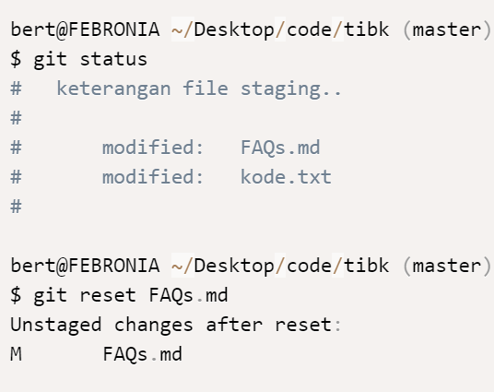
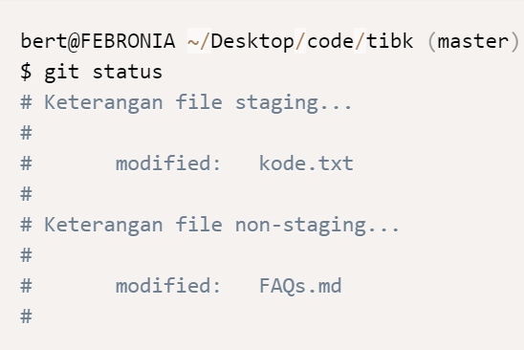
Fungsi Git Reset 1
Membuang satu file dari staging area:
Contoh penggunaan:
1
2

Slide 18

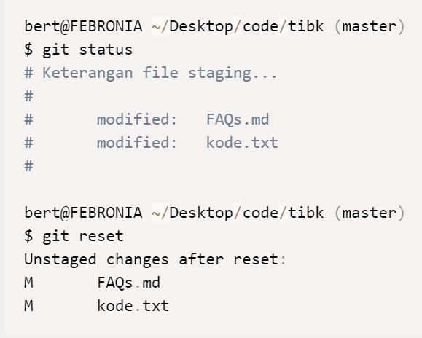
Fungsi Git Reset 2
Membuang semua file dari staging area:
Contoh Penggunaan:

Slide 19

Fungsi Git Reset 3
Membuang semua file dari staging area dan mengembalikan isi file ke commit sebelumnya:
Seluruh perubahan file yang belum di-commit akan hilang
Gunakan dengan sangat hati-hati, karena isi file tidak dapat dikembalikan lagi

Slide 20
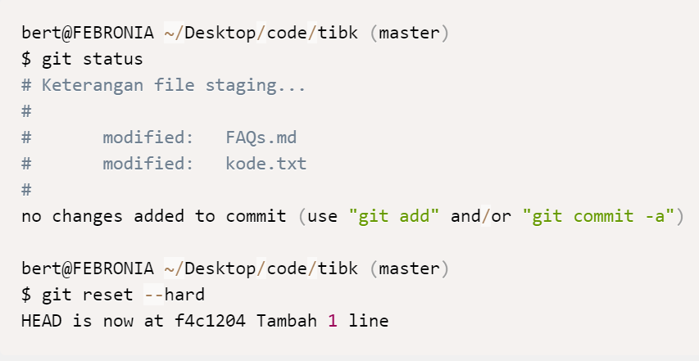
Fungsi Git Reset 3 (cont.)

Slide 21
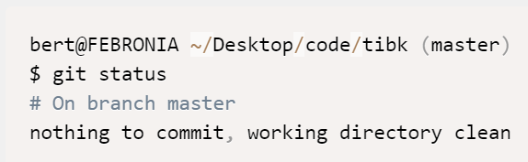
Fungsi Git Reset 3 (cont.)

Slide 22

Fungsi Git Reset 4
Mengembalikan kode ke <commit>, tanpa menghapus file di staging:
Biasanya digunakan untuk merapikan sejarah
Misal: beberapa commit eksperimen yang tidak ingin dimasukkan ke sejarah
Bisa juga menggunakan branch (pembahasan dua minggu depan)

Slide 23
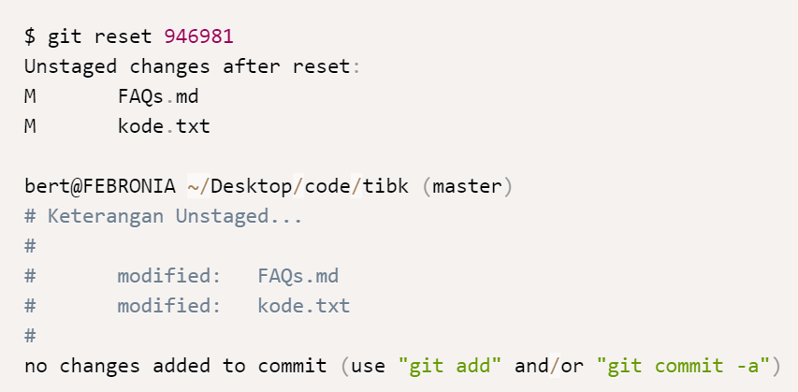
Fungsi Git Reset 4 (cont.)
Asumsikan kita mengubah FAQs.md dan kode.txt:

Slide 24

Fungsi Git Reset 5
Mengembalikan kode ke <commit> dan menghapus file di staging:
Perintah akan menghapus seluruh data, baik di staging maupun commit.
Guankan dengan sangat hati-hati.

Slide 25
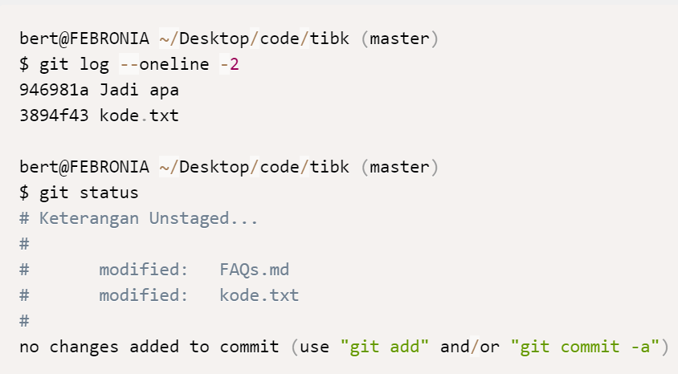
Fungsi Git Reset 5 (cont.)

Slide 26
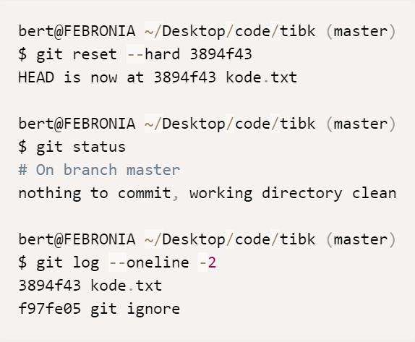
Fungsi Git Reset 5 (cont.)

Slide 27
GITHUB, GIT PULL & GIT PUSH

Slide 28
Remote
Ketika berkolaborasi, biasanya kita perlu berbagi repository dengan orang lain
Repository yang berada di komputer kita dikenal dengan istilah local repository
Repository yang berada di server (komputer lain) dikenal dengan istilah remote repository

Slide 29
Remote Repository
Bisa berupa kopi repository lokal yang diletakkan di server (contoh: Github)
Bisa juga berupa repository orang lain yang dibuka ke publik
Tidak terdapat banyak perbedaan ketika berkolaborasi dengan dua model di atas
Perbedaan hanya ada pada letak remote repository (di server vs komputer orang lain)
Disarankan gunakan server, agar orang dapat mengakses kode kapanpun di manapun

Slide 30
Github
Layanan hosting repository git
Bukan hanya membantu menyimpan kode, tapi juga kolaborasi
Langsung ke github.com untuk daftar

Slide 31
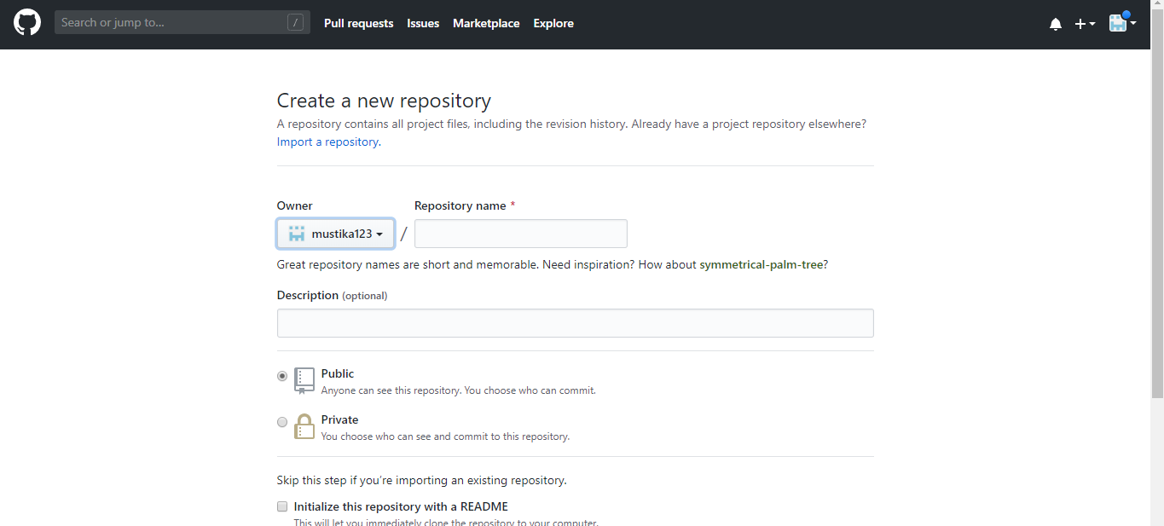
Membuat Repository Baru di Github

Slide 32
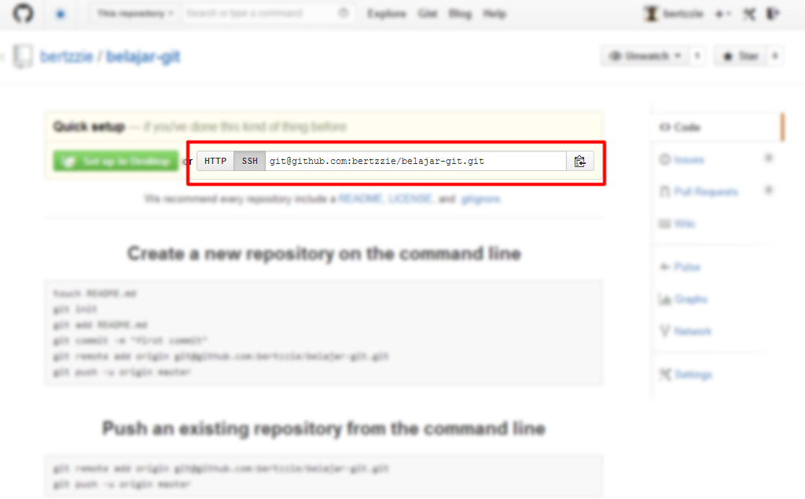
Alamat Repository Baru Github

Slide 33
Menghubungkan Repository Lokal dengan Remote
Perintah Utama:
$ git remote add <nama> <alamat>
Isikan <nama> dengan nama repository remote yang diinginkan
Nama remote utama biasanya "origin“
"origin" juga nama remote yang diberi git ketika melakukan clone repository lain
Isikan <alamat> dengan alamat repository remote
1 repository boleh punya banyak remote

Slide 34
Melihat Daftar Repository Remove
$ git remote
- Tambahkan parameter –v untuk melihat detail

Slide 35
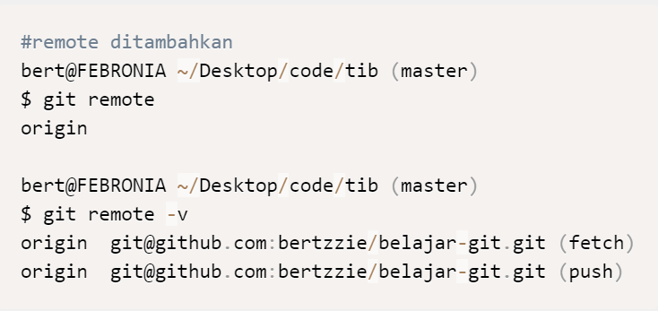
Contoh Penggunaan Penambahan dan Daftar Repo Remote (cont.)

Slide 36
Mengirimkan Data Repository ke Remote
Perintah utama:
$ git push <nama-remote> <nama-cabang>
Jika remote menggunakan protokol https, bisa langsung mengirimkan data
Jika remote menggunakan protokol git, kita harus melakukan setup ssh dahulu
Ketika pertama kali push ke repo baru, gunakan opsi -u
Opsi -u: memberitahukan ke git bahwa ini adalah repo pusat (tempat orang berkontribusi)
Tanpa -u, pengguna repo lain tidak dapat langsung melakukan push / pull setelah clone

Slide 37
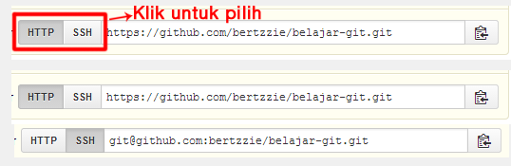
HTTPS / SSH?

Slide 38
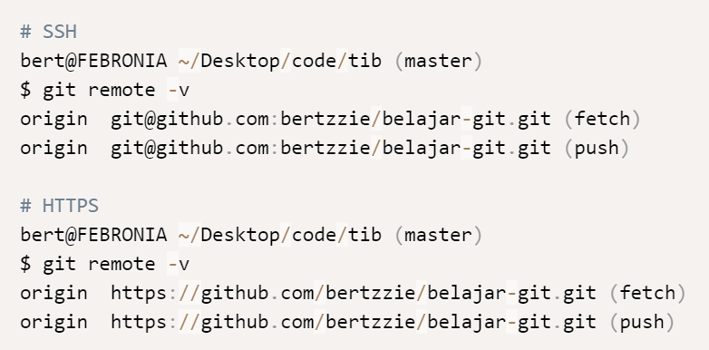
HTTPS / SSH? (cont.)

Slide 39
HTTPS / SSH? (cont.)
Disarankan untuk menggunakan https untuk memudahkan
Kalau ingin pakai SSH, perlu membuat private dan public key dahulu
Kekurangan https: harus memasukkan username dan password github setiap kali ingin push
Kekurangan ssh: perlu setup tambahan sebelum bisa push

Slide 40
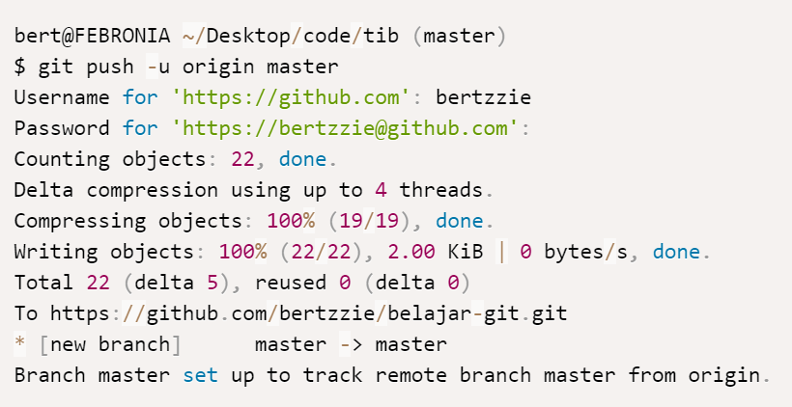
Contoh Penggunaan Git Push

Slide 41
Mengambil Data dari Remote
Perintah utama:
$ git fetch <nama-remote>
Mengambil data terbaru dari remote
Jika terjadi konflik, selesaikan secara manual
Kalau ingin penyelesaian konflik otomatis, gunakan perintah pull

Slide 42
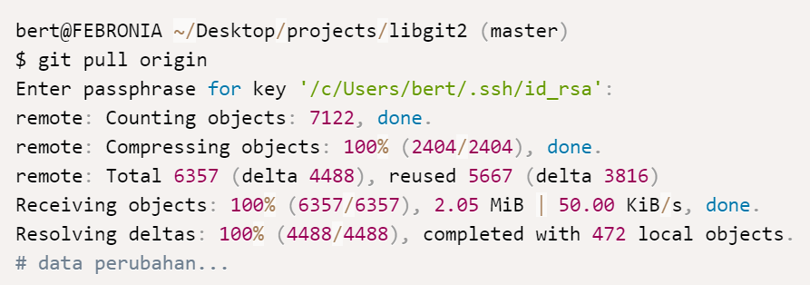
Mengambil Data dari Remote (cont.)
Untuk menyelesaikan konflik otomatis:
$ git pull <nama-remote>
Karena terdapat fitur otomatis, biasanya kita lebih banyak menggunakan perintah ini. Berikut contoh penggunaan:

Slide 43
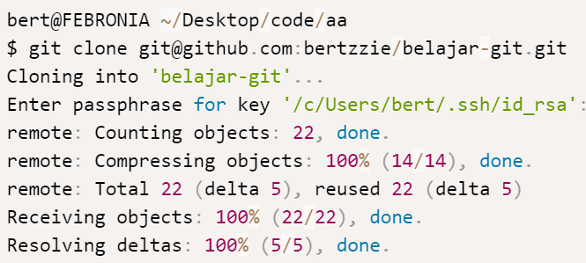
Bagaimana Jika Belum Ada Repo Lokal?
Untuk pertama kali mengambil repo lokal, push tidak dapat digunakan. Gunakan clone:
$ git clone <alamat-remote>

Slide 44
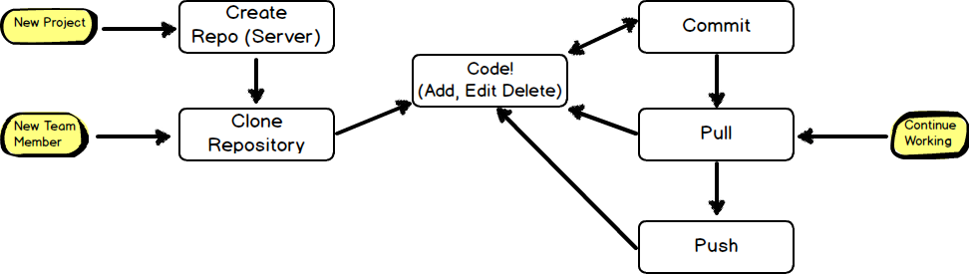
Rangkuman Alur Kerja Git(Hub)
Sesuaikan dengan alur kerja git:

Slide 45
Rangkuman Alur Kerja Git(Hub)
Untuk kode baru:
Buat repository baru di github
Buat repository baru di local
Kerja di repository local
Push dengan opsi -u ke github

Slide 46
Rangkuman Alur Kerja Git(Hub)
Untuk kode yang sudah ada:
Clone / Pull dari Github
Kerja di repository lokal
Sebelum push, pull kembali untuk memastikan kode sudah yang terbaru
Push data repositori terbaru ke github

Slide 47
Perintah Tambahan Remote:
Mengganti Nama Remote
$ git remote rename <nama-lama> <nama-baru>
Menghapus Remote
$ git remote rm <nama-remote>
Melihat Detil Remote
$ git remote show <nama-remote>

Slide 48
GIT BRANCH

Slide 49
Kenapa Perlu Percabangan?
Ketika bereksperimen kita tidak ingin "mengotori" kode utama
Terjadi percabangan secara alami (e.g. mengubah kode dan commit bersamaan)
Kenapa tidak menggunakan clone atau copy paste saja?

Slide 50
Pembuatan Cabang Baru
$ git branch <nama_cabang>

Slide 51
Berpindah Cabang
$ git checkout <nama_cabang>

Slide 52
Buat Cabang Baru dan Pindah (gabungan dari dua perintah sebelumnya)
$ git checkout -b <nama_cabang>

Slide 53
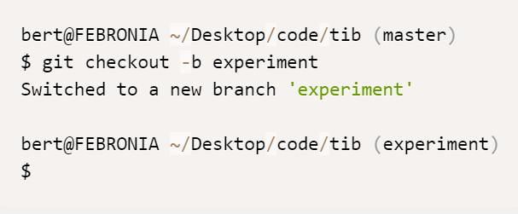
Buat Cabang Baru dan Pindah (cont.)

Slide 54
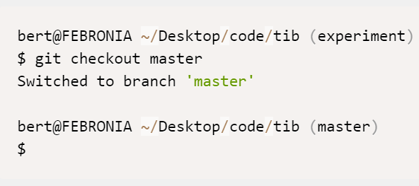
Kembali ke Cabang Utama
$ git checkout master

Slide 55
Menggabungkan Dua Cabang
$ git merge <nama_cabang>
Menggabungkan <nama_cabang> ke cabang yang sedang aktif
Mencoba menyelesaikan konflik secara otomatis
Jika konflik tidak dapat diselesaikan otomatis, jalankan git mergetool

Slide 56
Menggabungkan Dua Cabang (cont.)
$ git mergetool
Menjalankan tool yang ditentukan pada konfigurasi git (merge.tool)

Slide 57
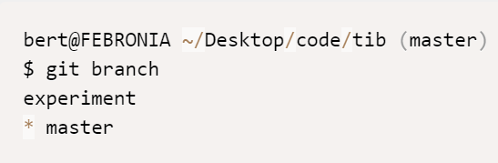
Melihat Daftar Cabang
$ git branch

Slide 58
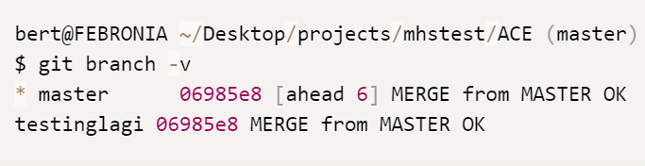
Melihat Daftar Cabang (cont.)
Plus: melihat commit terakhir
$ git branch -v

Slide 59
Melihat Daftar Cabang (cont.)
Plus: melihat cabang yang sudah bergabung ke master
$ git branch --merged
Plus: melihat cabang yang belum bergabung ke master
$ git branch --no-merged

Slide 60
Menghapus Cabang
$ git branch -d <nama_cabang>

